Slide 1
Moc a rank pri práci s deťmi
video

Slide 2
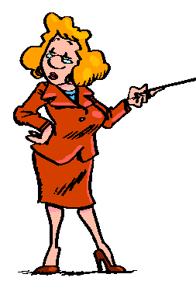
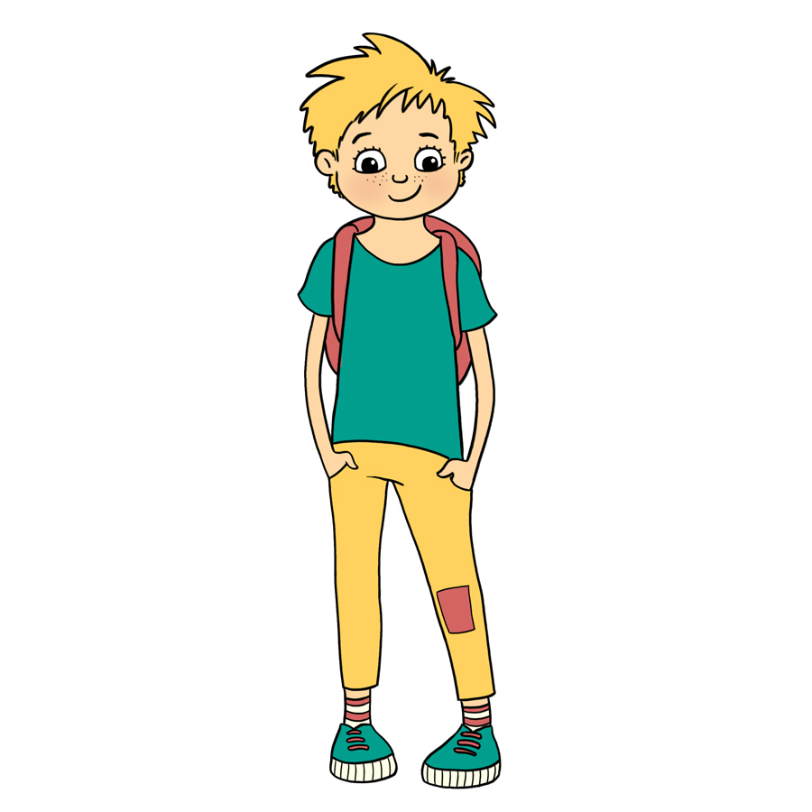
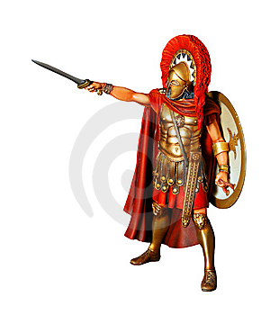
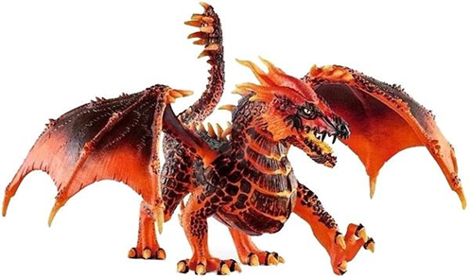

Slide 3
Čo je to moc?
Aký je jej základ?
Aký je kontext?
https://www.youtube.com/watch?v=iGjuKpgCJs0
https://www.youtube.com/watch?v=Oh8VBBLNhRQ

Slide 4
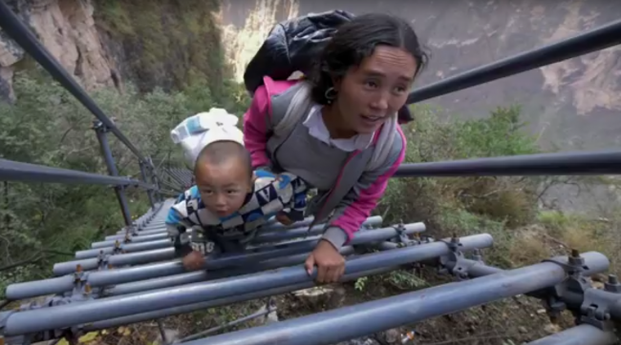
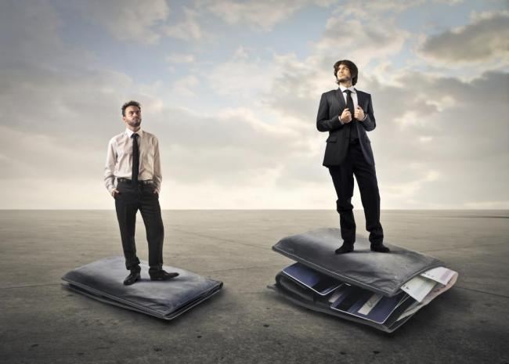
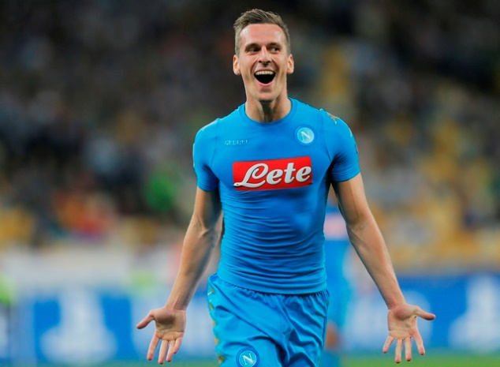
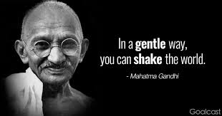
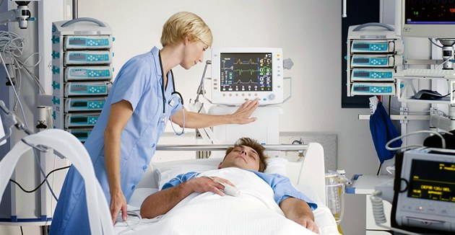
Čo je to rank?
súbor privilégií a možností, ktoré máme v spoločnosti
Socio-ekonomický
Kontextuálny
Psychologický
spirituálny

Slide 5
Rozvoj osobnej sily
Prijmite seba
Buďte si vedomý závislosti na iných
Prijmite aj svoj nízky rank – diskonfort nás núti hľadať niečo iné
Nadhodnoťte svoj rank – čo Vám dáva
Poznajte a skroťte svoje emočné spúšťače
Zotavenie – reflektovanie, podporovanie rastu a učenia

Slide 6
Legitimita moci
Vysoká formálna moc
Mätúci diktátor
Efektívny líder
Malicherný tiran
Agent zmeny
Slabá sila
Veľká sila
Nízka formálna moc

